Slide 1
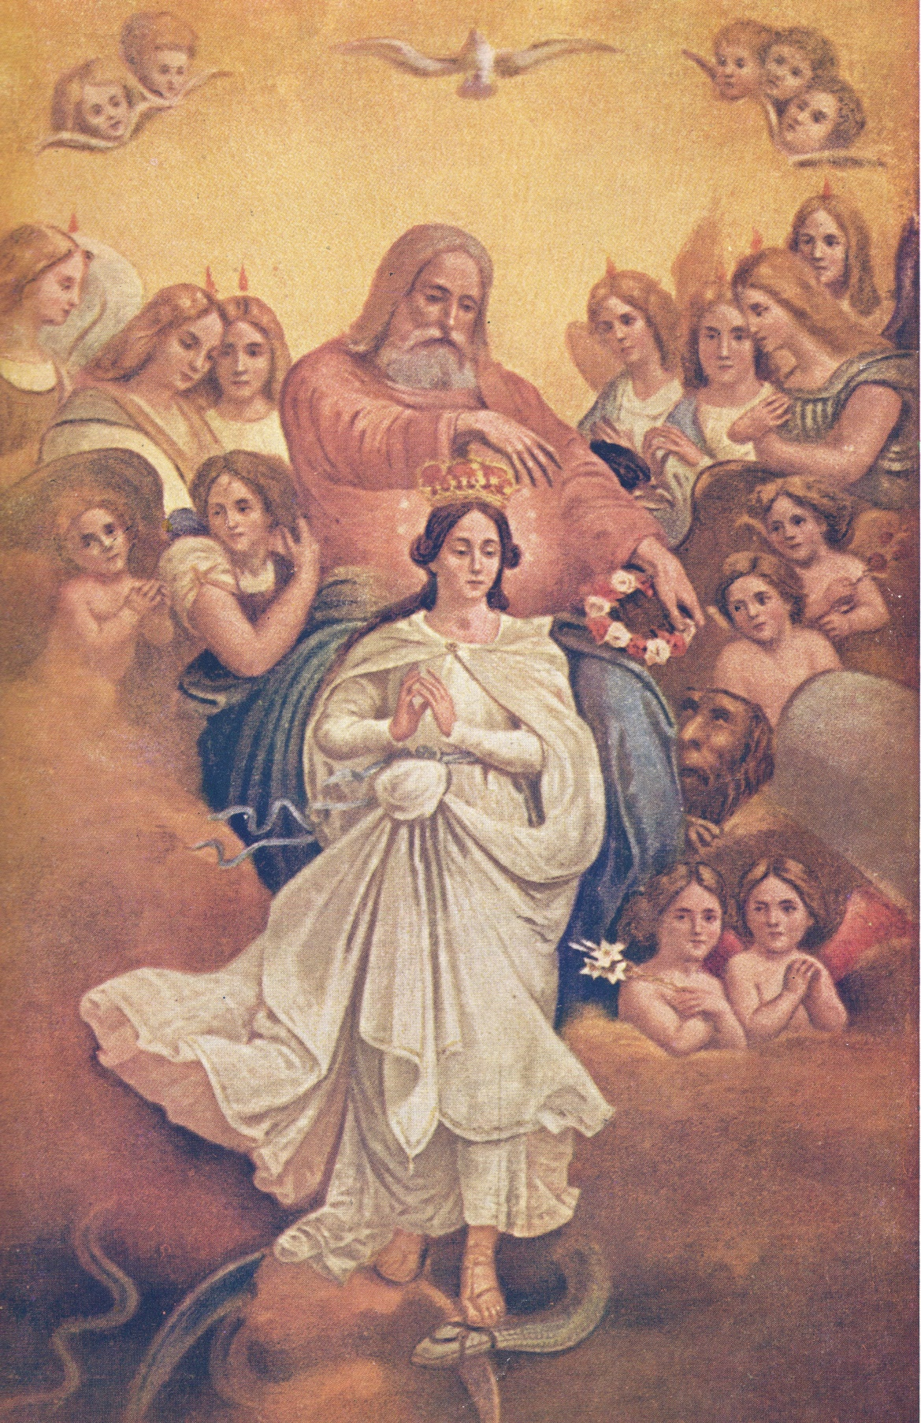

VESTIS HONORIS
LIBSA TA’ ĠIEĦ LIL MARIJA

Slide 2
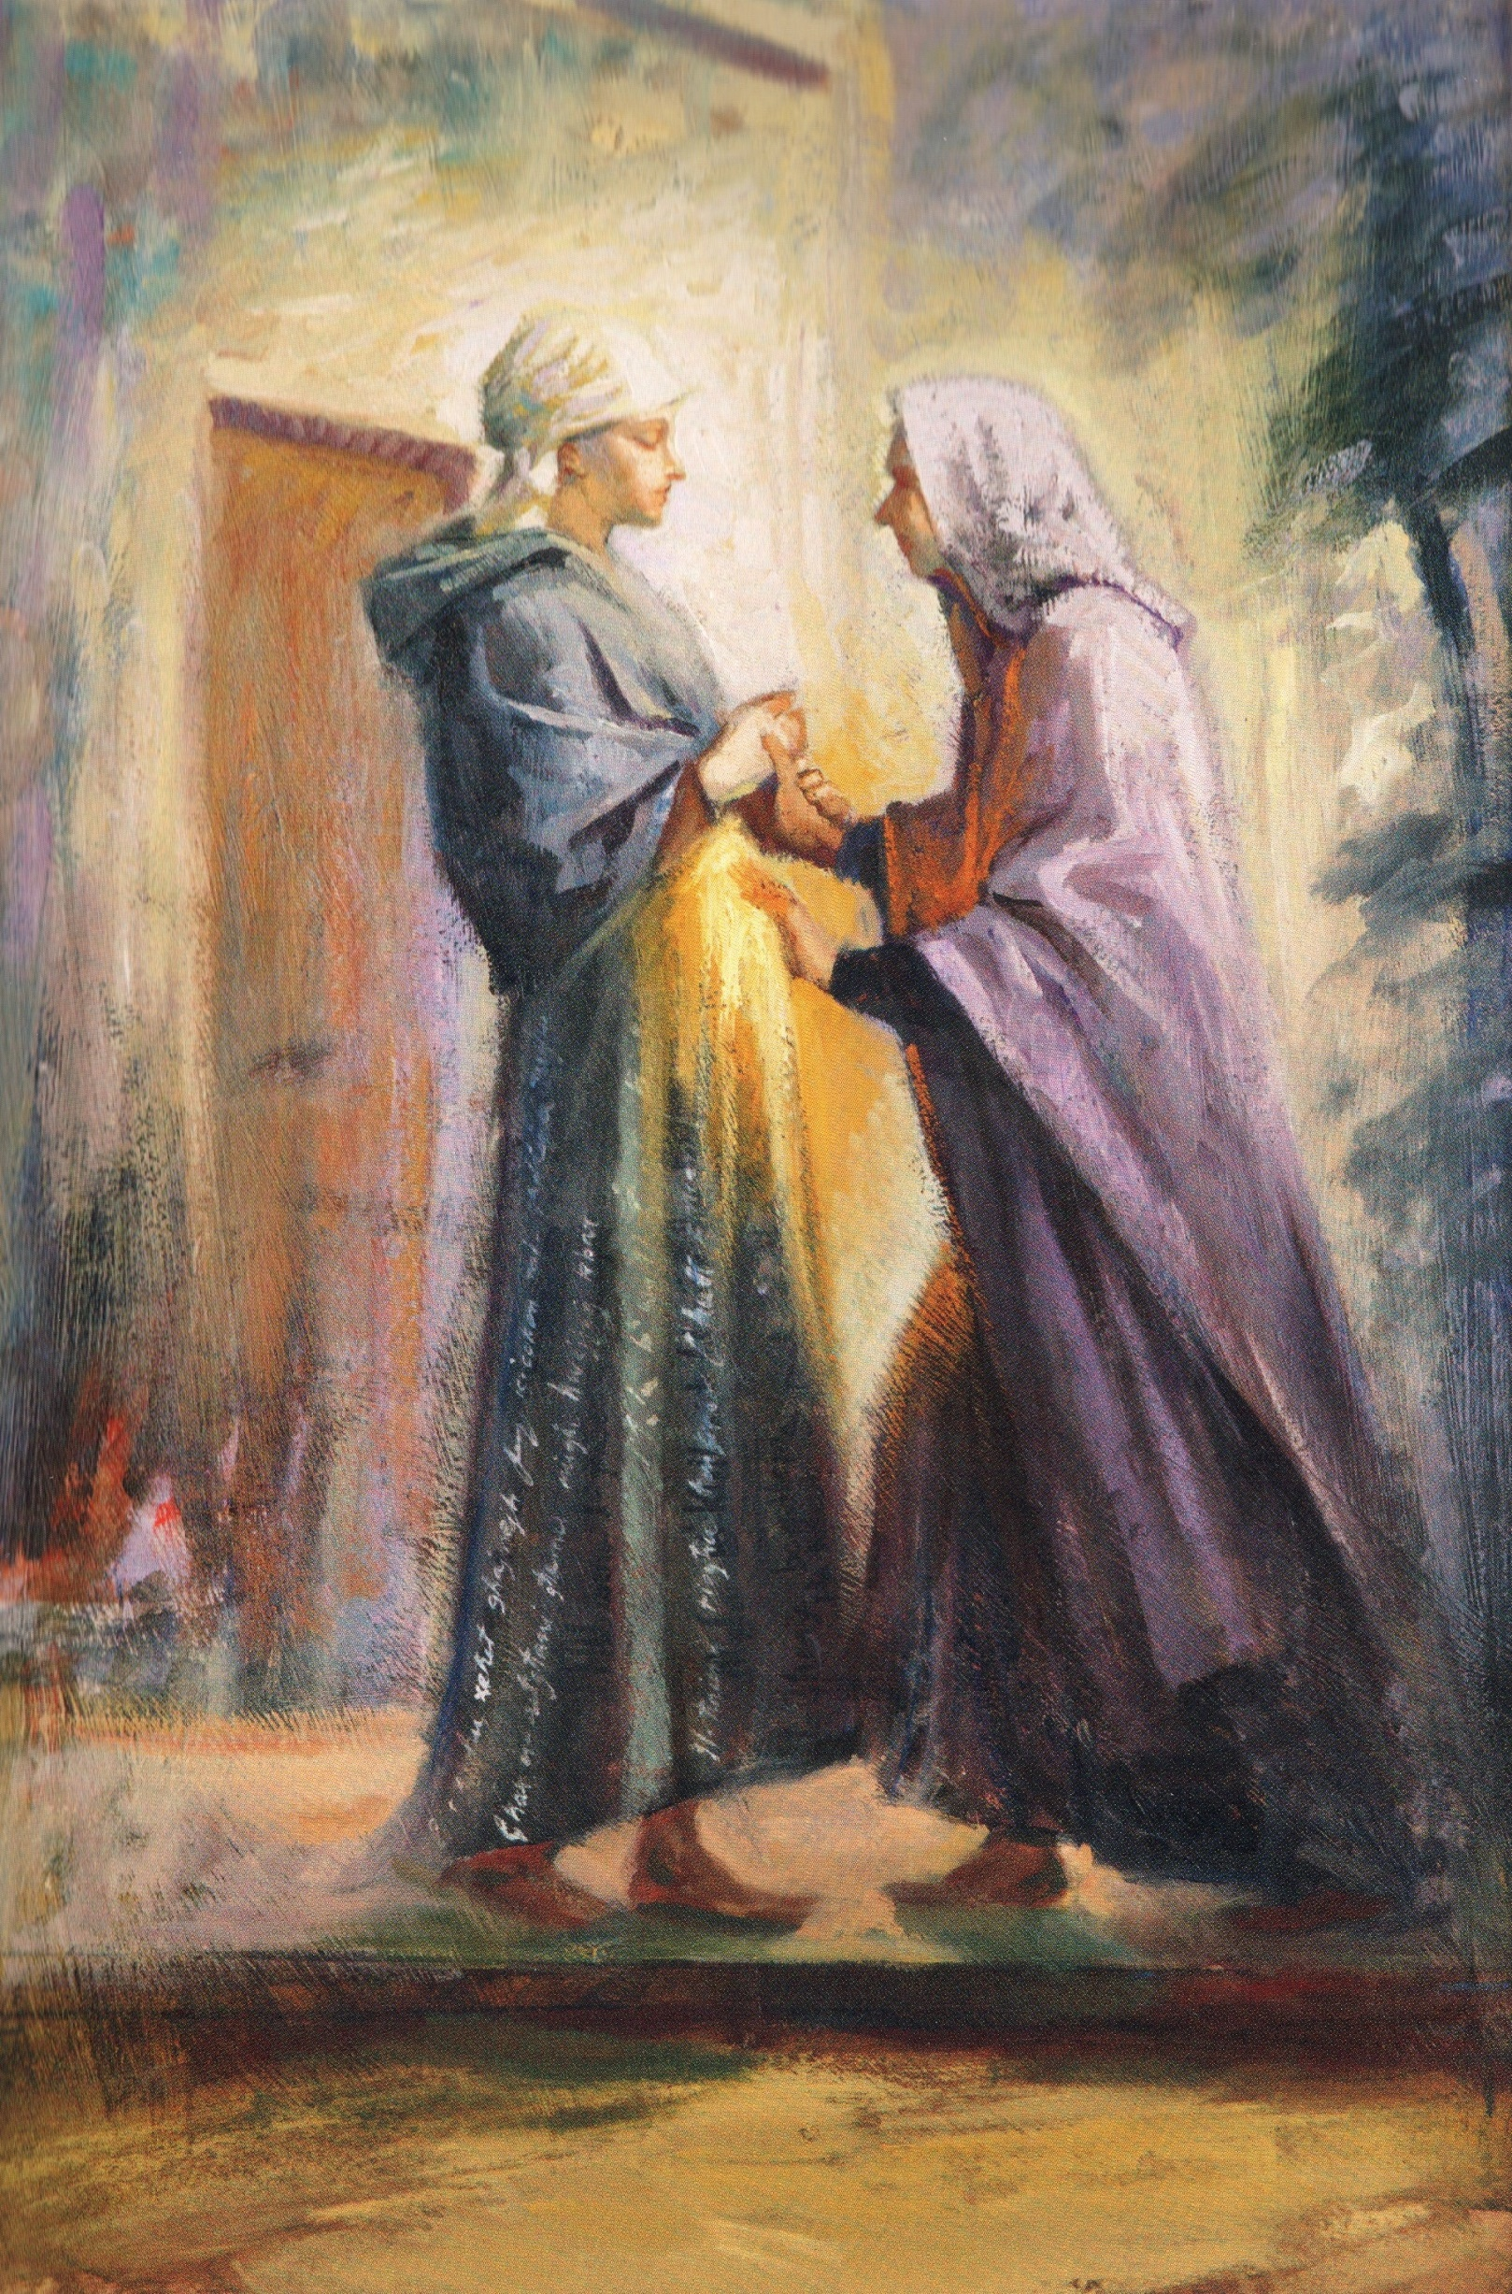
Alla għażel b’Ommu lil Marija.
Alla għażel b’Ommu lil Marija.

Slide 3
Lejha assoġġetta ruħu s-Sinjur Dominatur.
Għażel lil Marija.

Slide 4
Glorja lill-Missier u lill-Iben u lill-Ispirtu s-Santu.
Alla għażel b’Ommu lil Marija.

Slide 5
Lil Marija Alla qiegħed.
Sidt tal-opri ta’ jdejh.

Slide 6
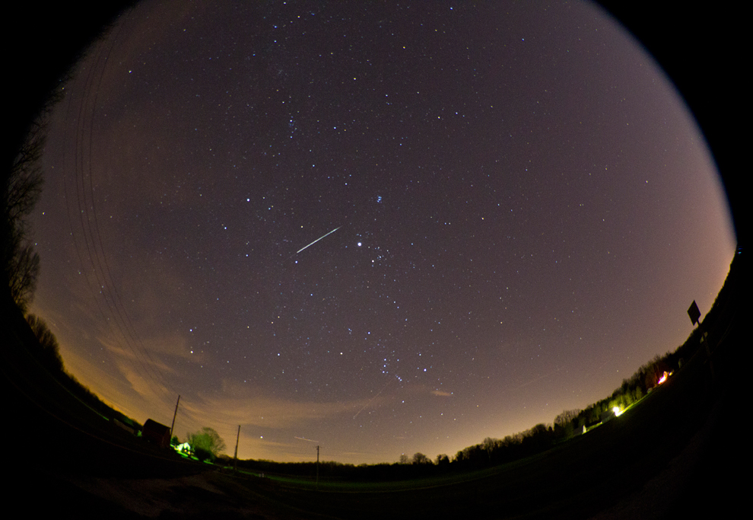
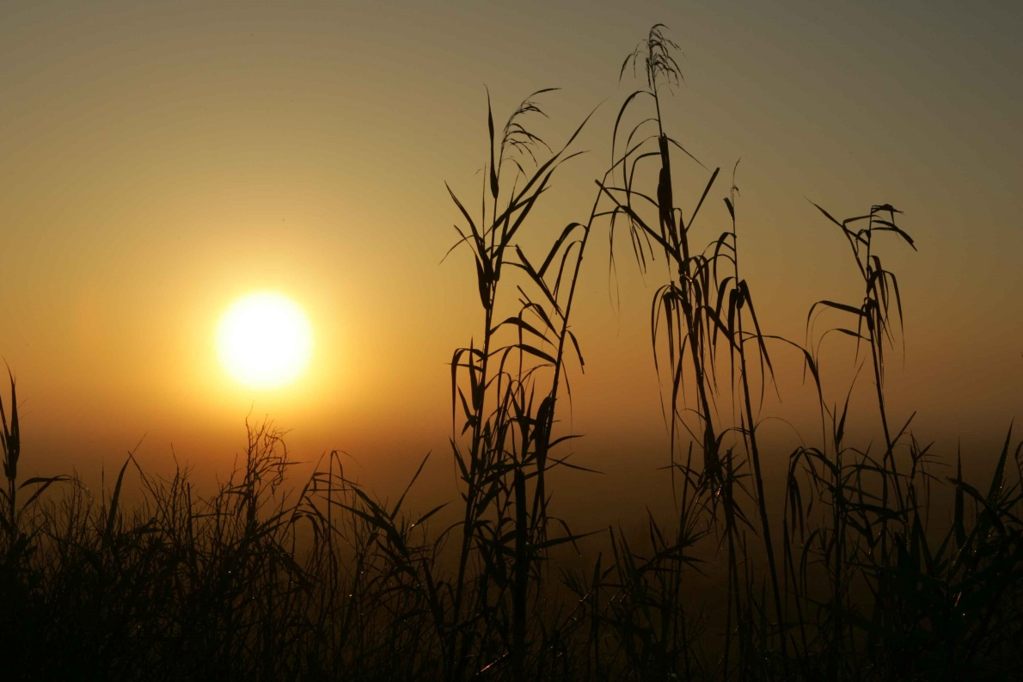
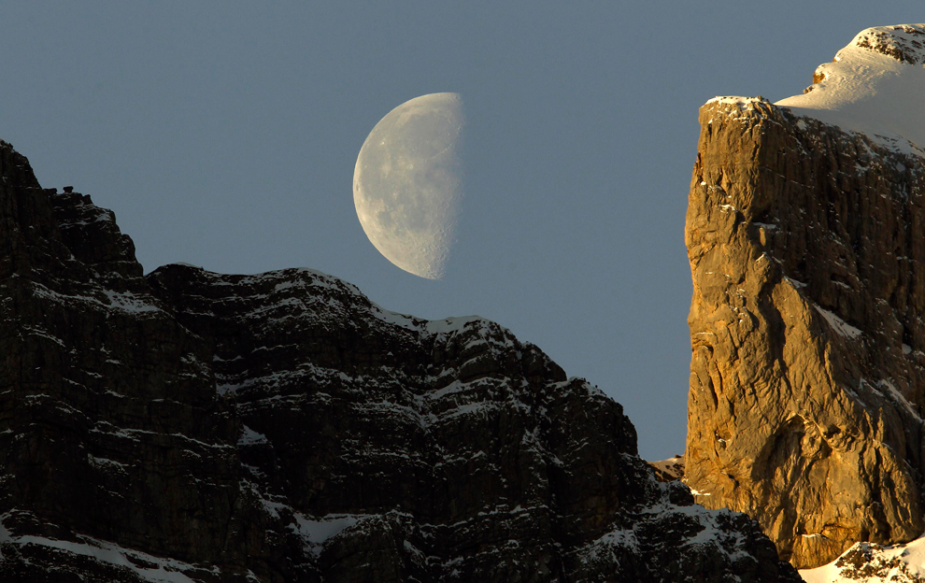
Sinjura tas-sema,
tkun lilek glorja.
Sinjura tax-xemx,
tkun lilek glorja.
Sinjura tal-qamar,
tkun lilek glorja.
Sinjura tagħna, kun int għalina.

Slide 7
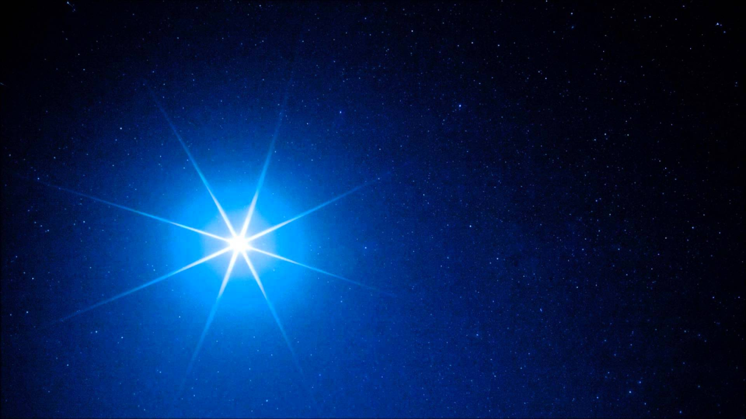
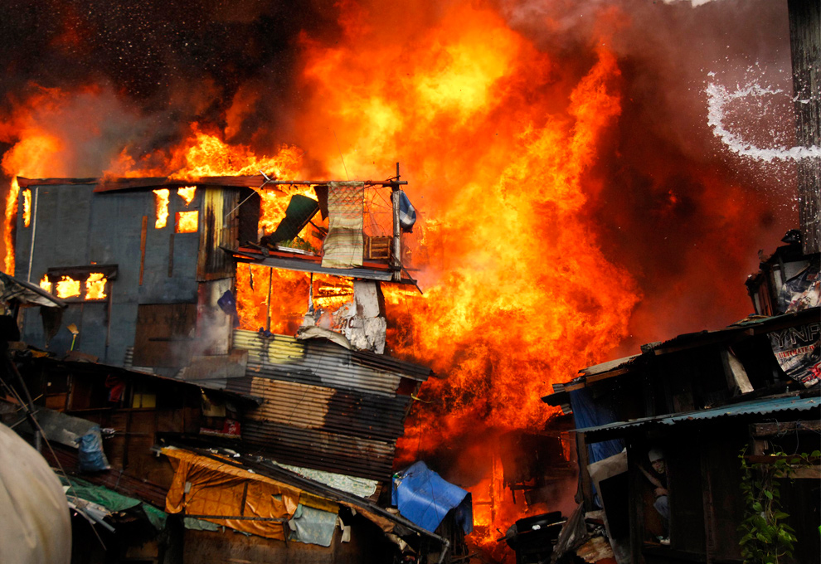
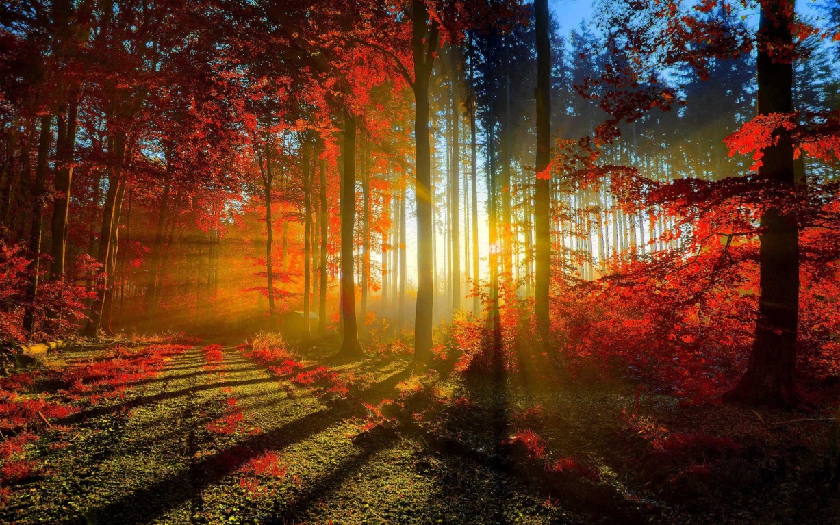
Sinjura tal-kwiekeb,
tkun lilek glorja.
Sinjura tan-nar,
tkun lilek glorja.
Sinjura tad-dawl,
tkun lilek glorja.
Sinjura tagħna, kun int għalina.

Slide 8
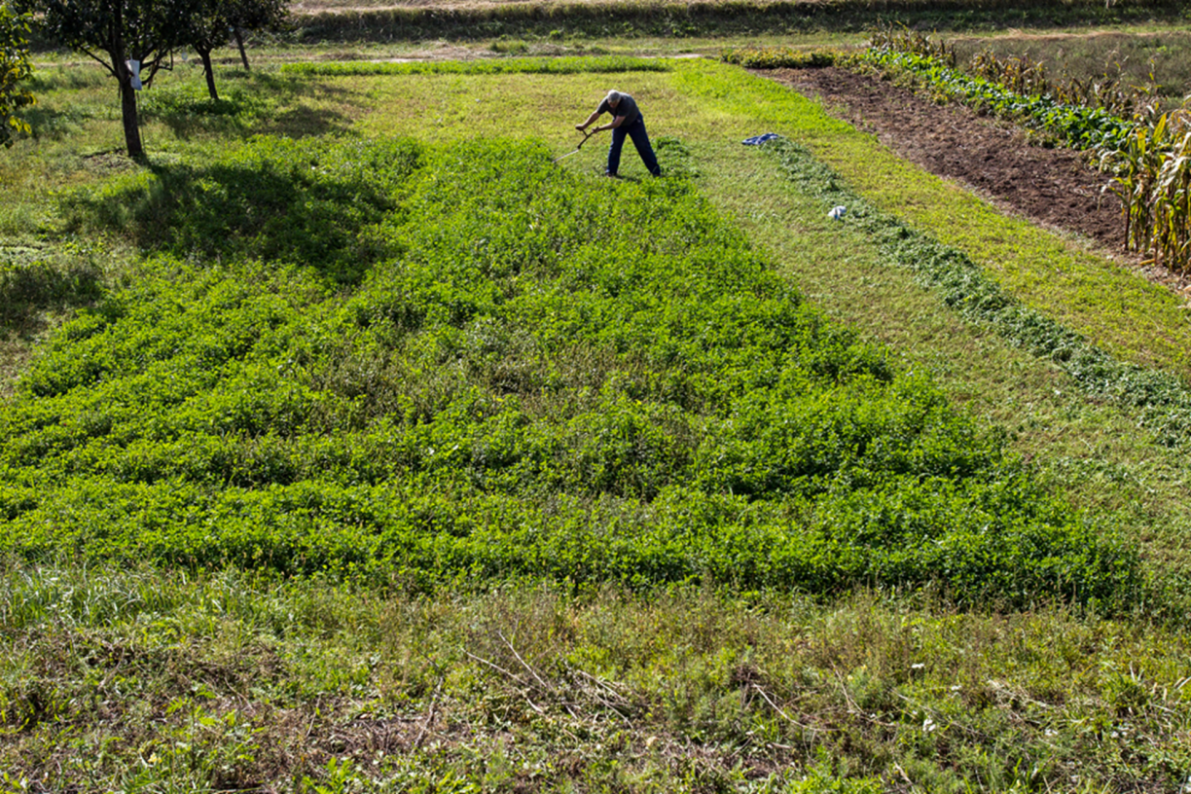
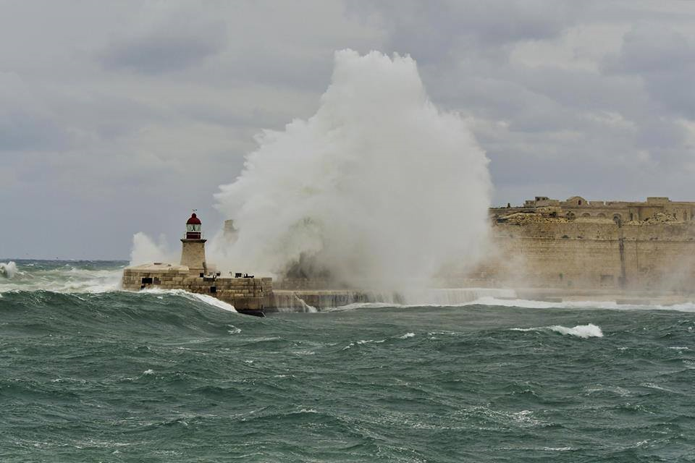
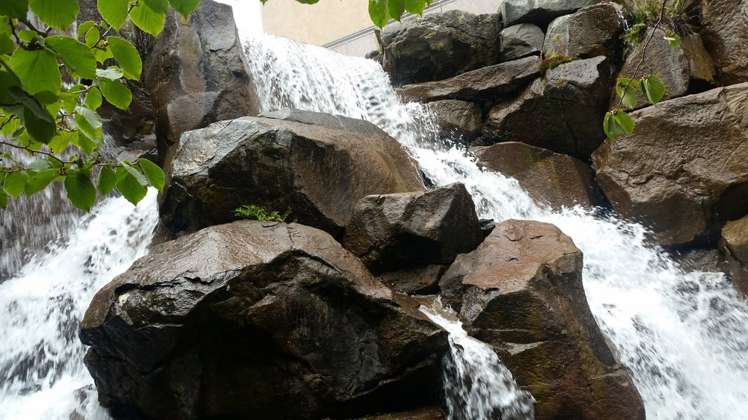
Sinjura tal-art,
tkun lilek glorja.
Sinjura tal-baħar,
tkun lilek glorja.
Sinjura tal-għejun,
tkun lilek glorja.
Sinjura tagħna, kun int għalina.

Slide 9
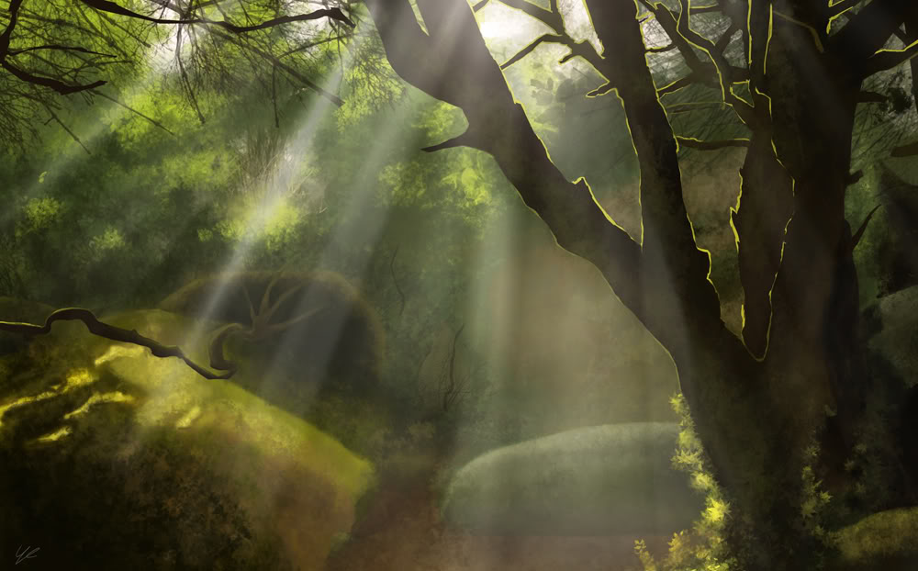
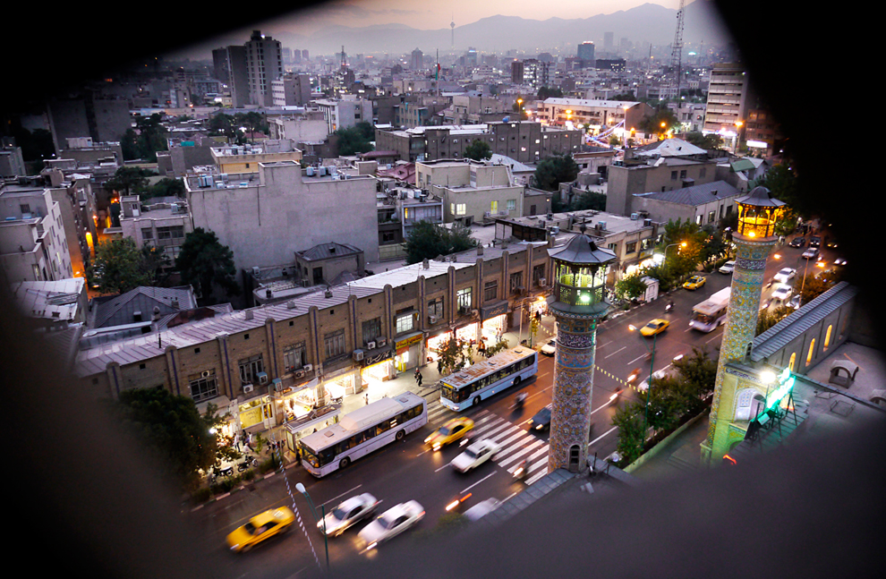

Sinjura tal-jum,
tkun lilek glorja.
Sinjura tal-lejl,
tkun lilek glorja.
Sinjura taż-żminijiet,
tkun lilek glorja.
Sinjura tagħna, kun int għalina.

Slide 10
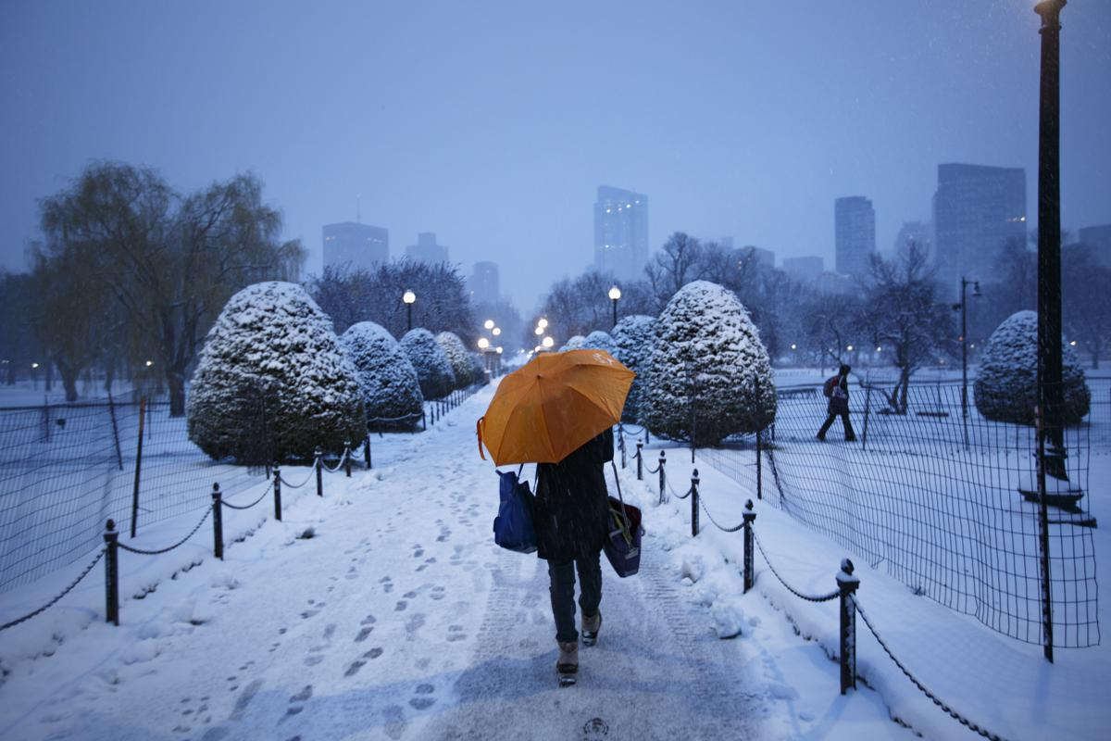
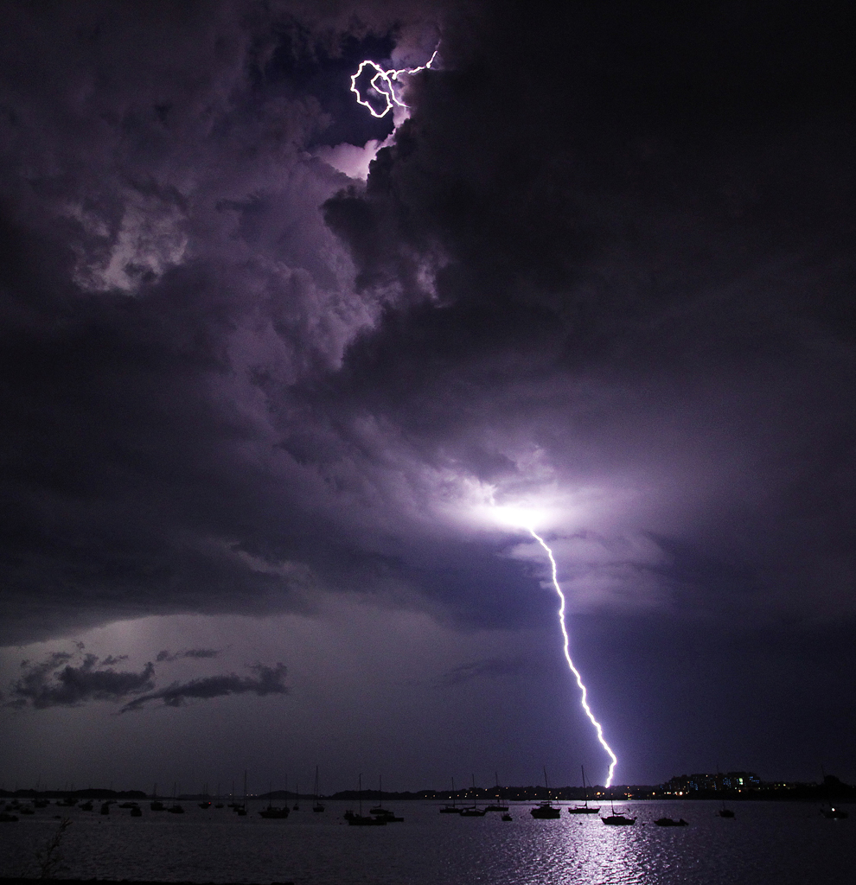
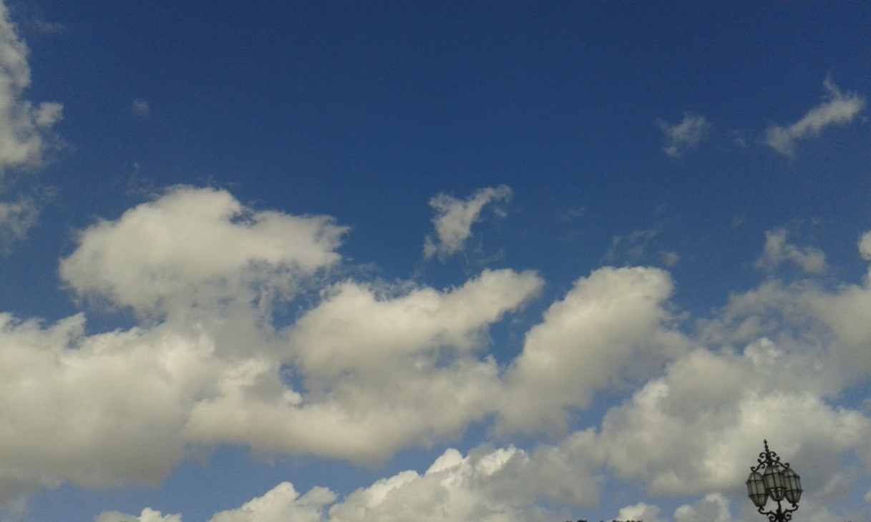
Sinjura tal-borra,
tkun lilek glorja.
Sinjura tal-beraq,
tkun lilek glorja.
Sinjura tas-sħab,
tkun lilek glorja.
Sinjura tagħna, kun int għalina.

Slide 11
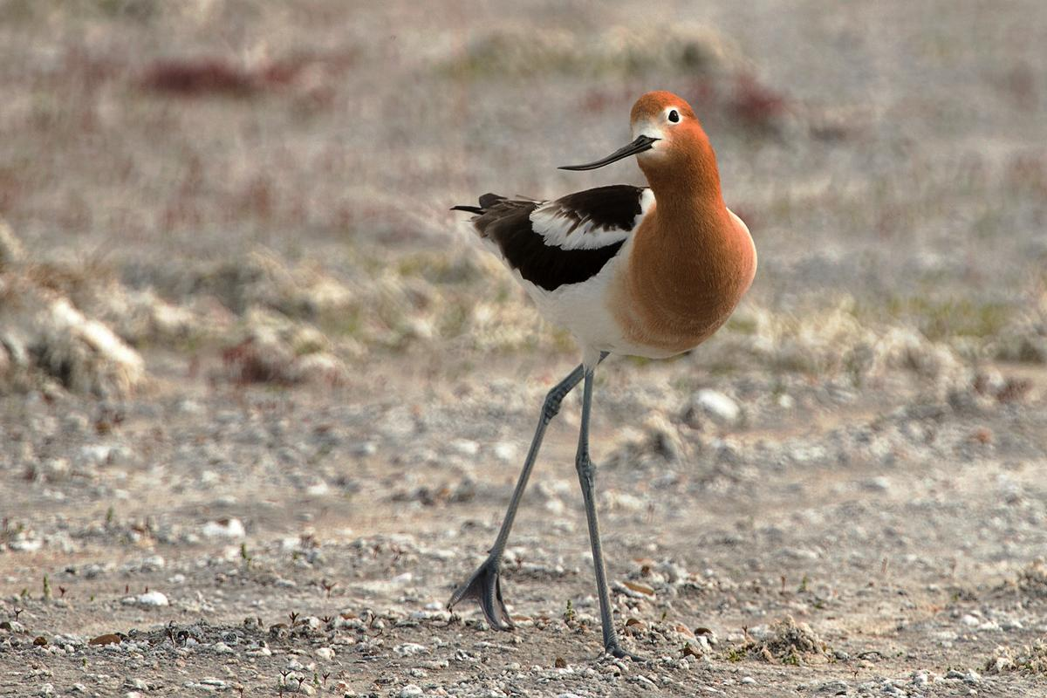
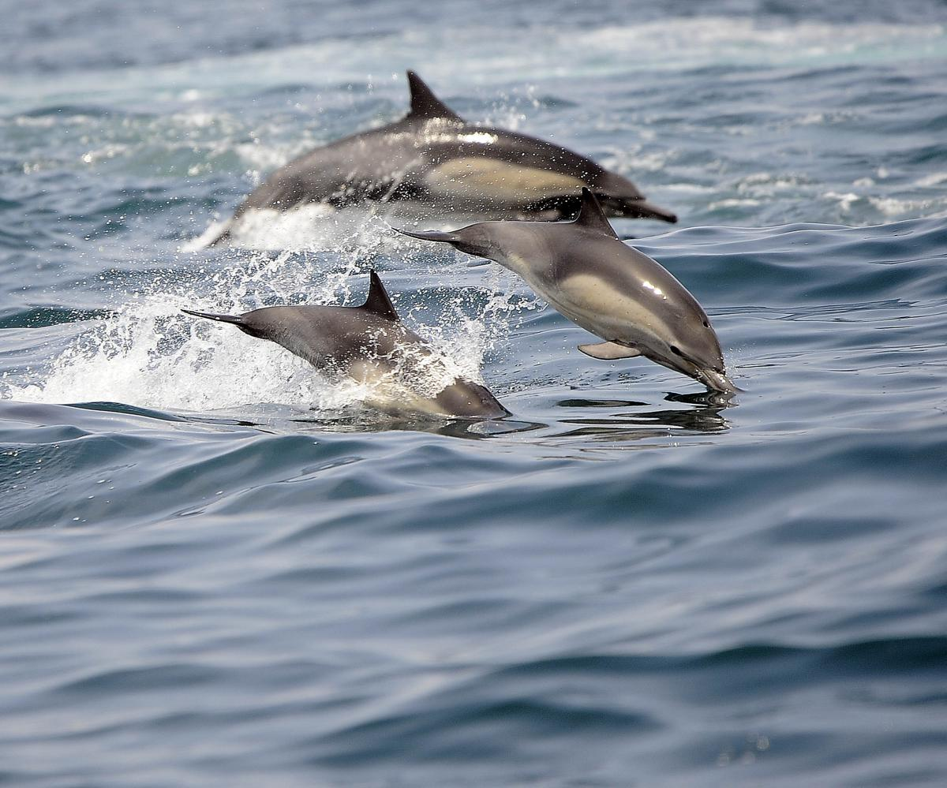
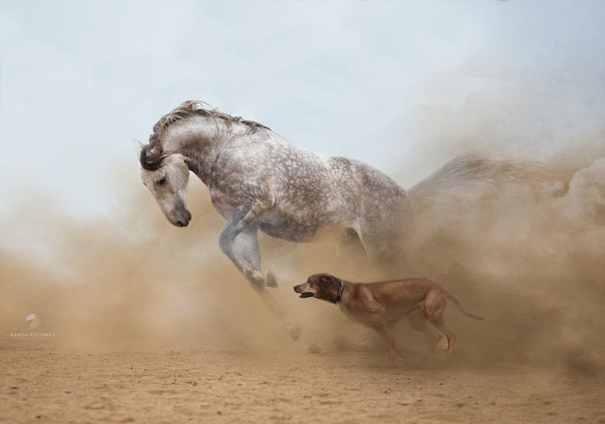
Sinjura tat-tajr,
tkun lilek glorja.
Sinjura tal-ħut,
tkun lilek glorja.
Sinjura tal-annimali,
tkun lilek glorja.
Sinjura tagħna,kun int għalina.

Slide 12
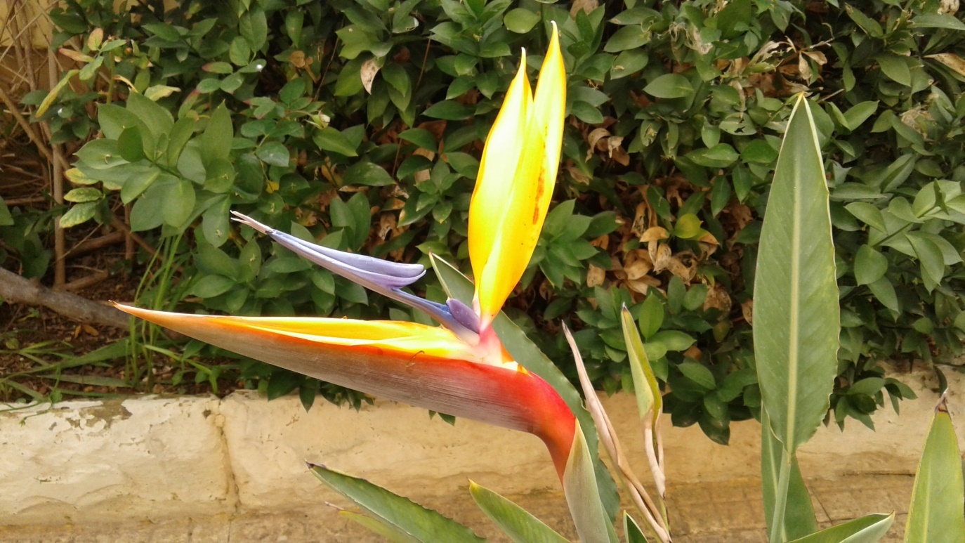
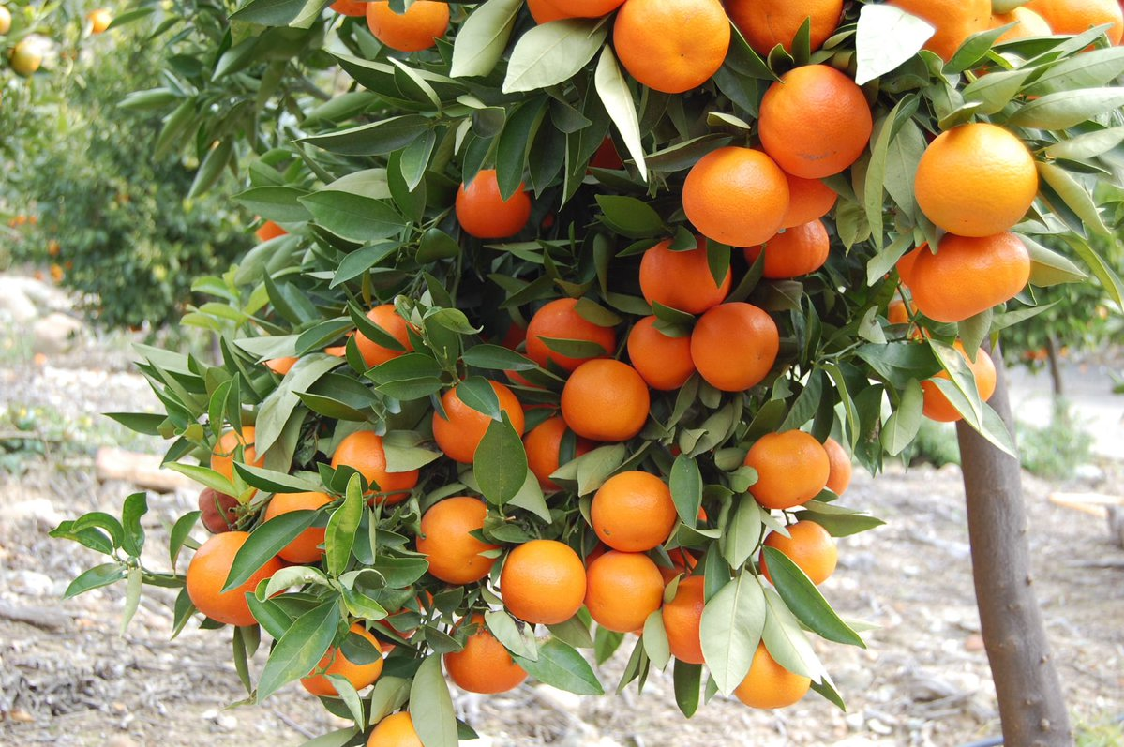
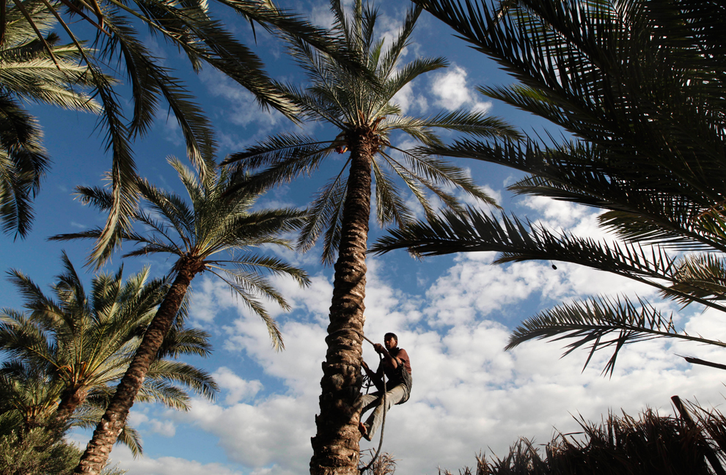
Sinjura tal-fjuri,
tkun lilek glorja.
Sinjura tal-frott,
tkun lilek glorja.
Sinjura tas-siġar,
tkun lilek glorja.
Sinjura tagħna, kun int għalina.

Slide 13
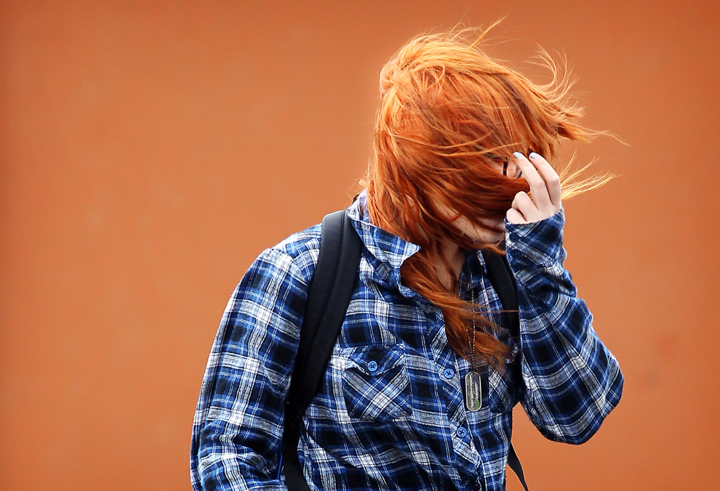
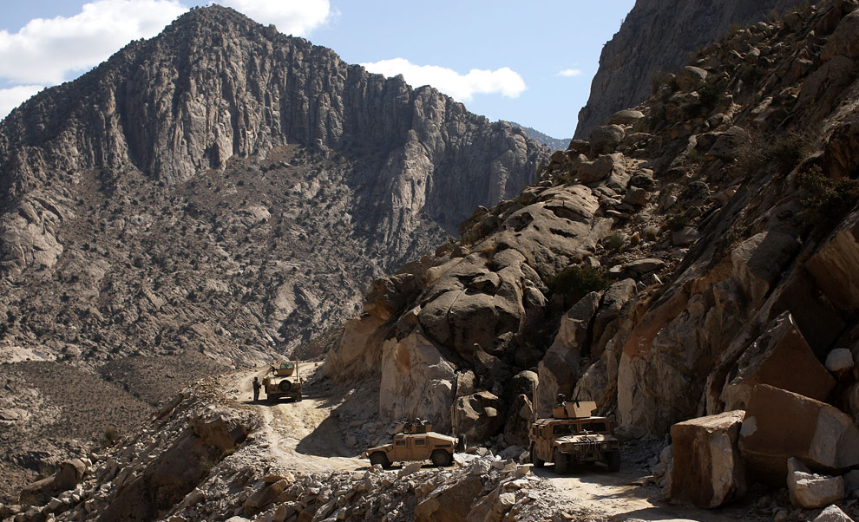
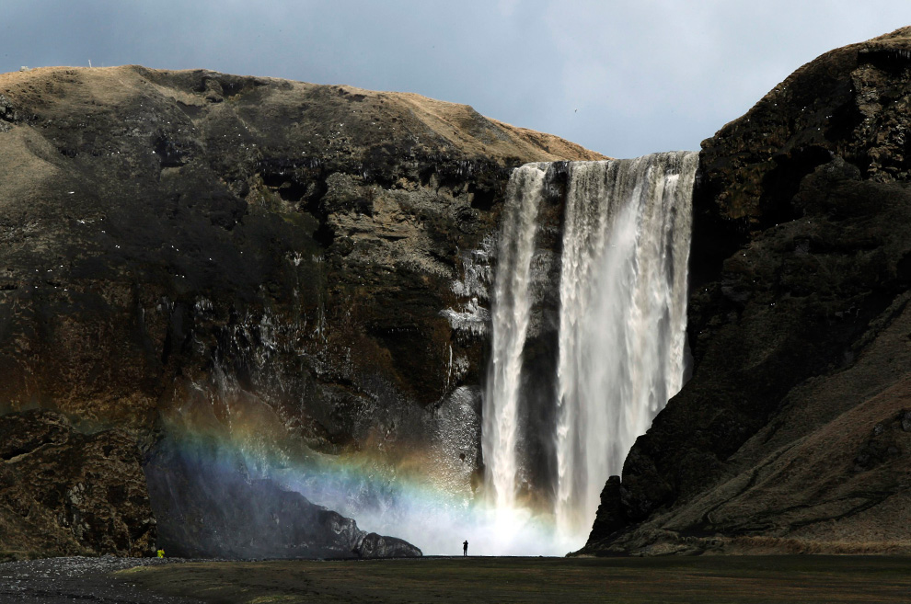
Sinjura tar-riħ,
tkun lilek glorja.
Sinjura tal-abissi,
tkun lilek glorja.
Sinjura tal-ilmijiet,
tkun lilek glorja.
Sinjura tagħna, kun int għalina.

Slide 14
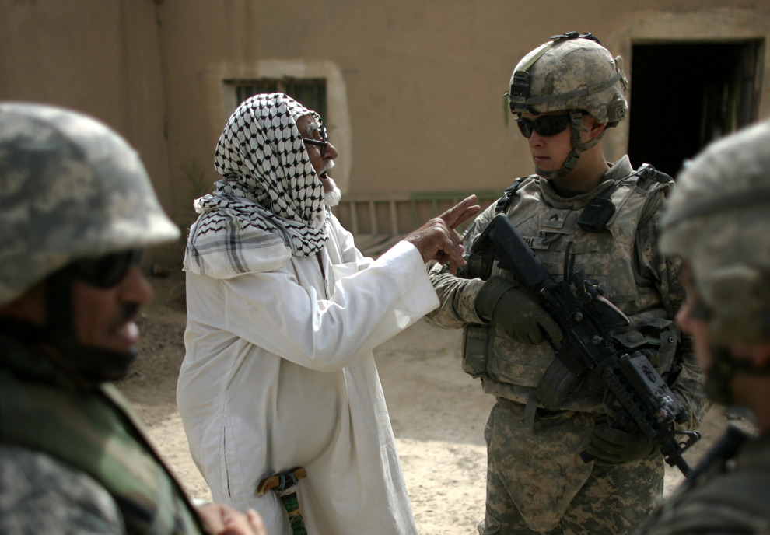
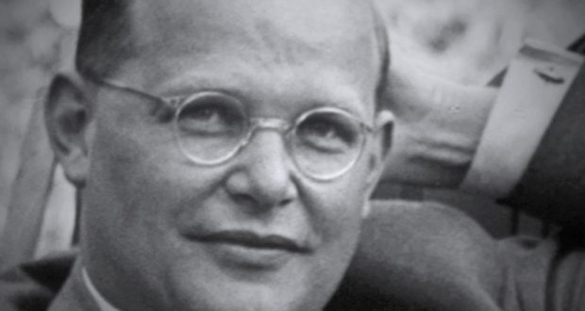
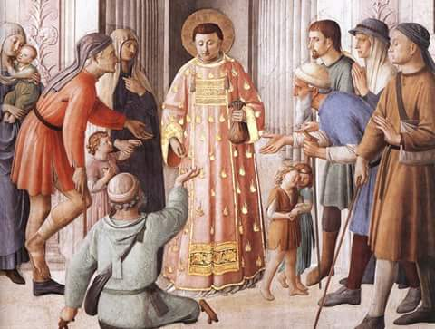
Sinjura tal-qawwija,
tkun lilek glorja.
Sinjura tal-għorrief,
tkun lilek glorja.
Sinjura tal-qaddisin,
tkun lilek glorja.
Sinjura tagħna, kun int għalina.

Slide 15
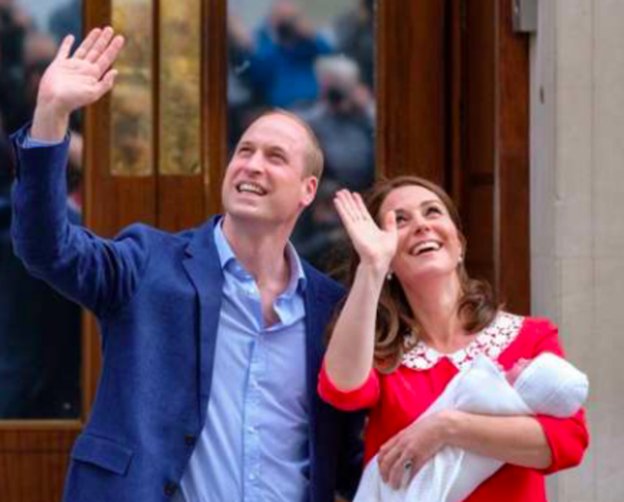
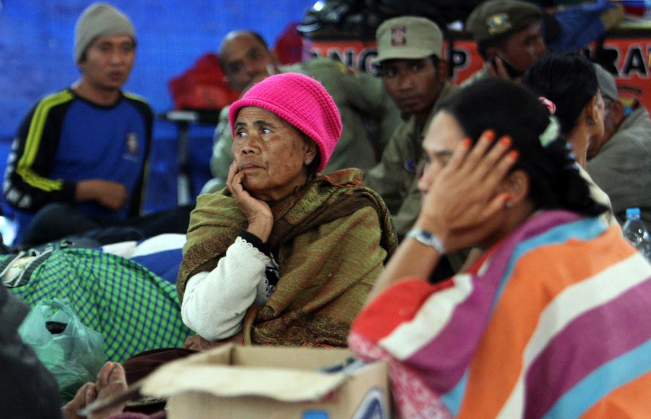
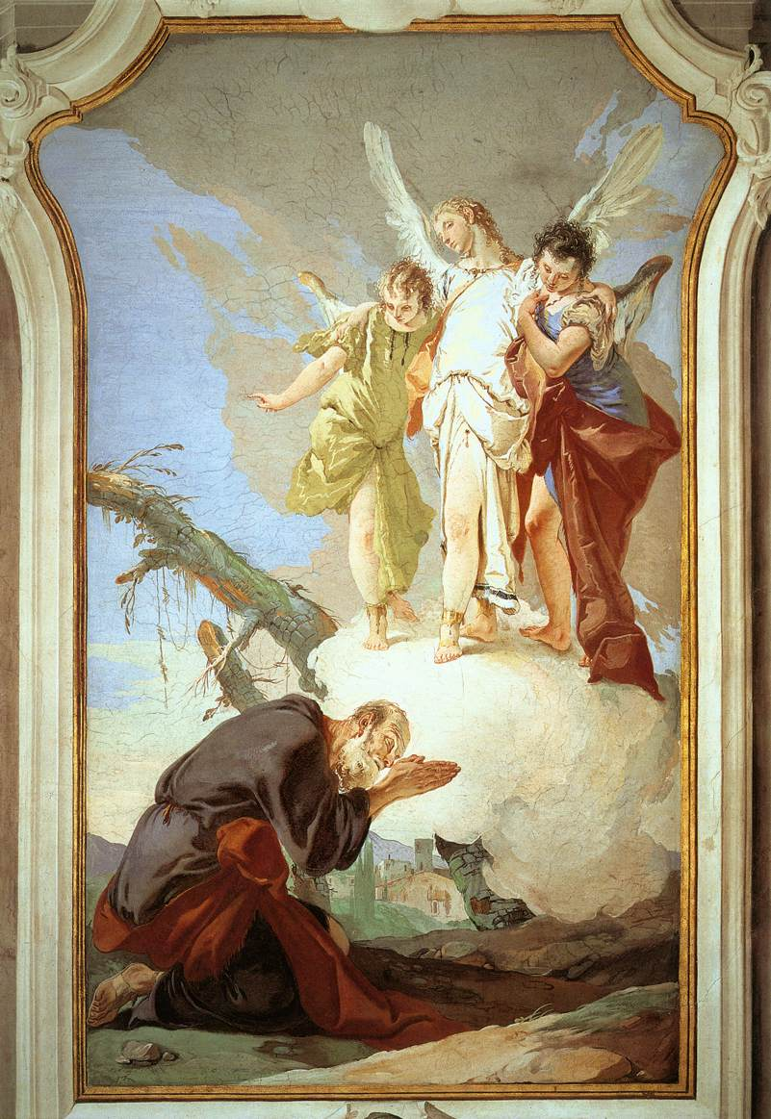
Sinjura tas-slaten,
tkun lilek glorja.
Sinjura tal-bnedmin,*
tkun lilek glorja.
Sinjura tal-ispirti,
tkun lilek glorja.
Sinjura tagħna, kun int għalina.

Slide 16
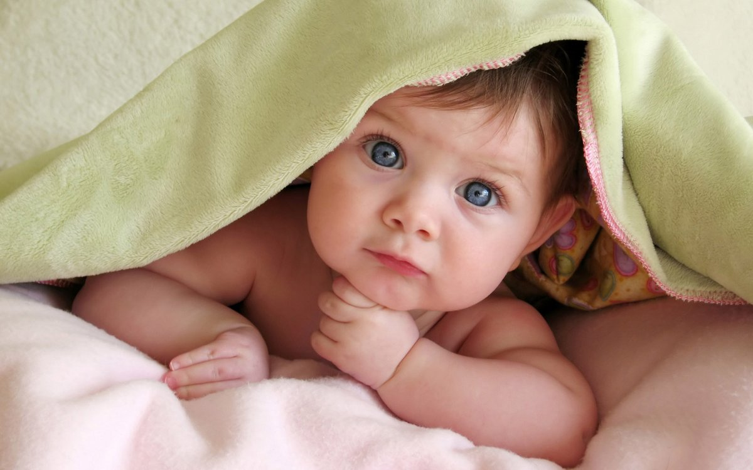
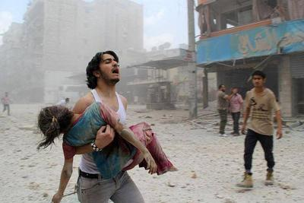
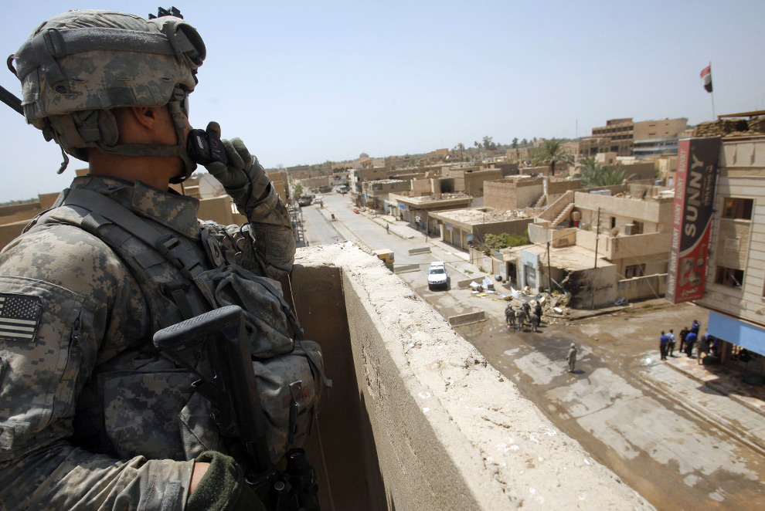
Sinjura tal-ħajja,
tkun lilek glorja.
Sinjura tal-mewt,
tkun lilek glorja.
Sinjura tal-ħakkiema,
tkun lilek glorja.
Sinjura tagħna, kun int għalina.

Slide 17
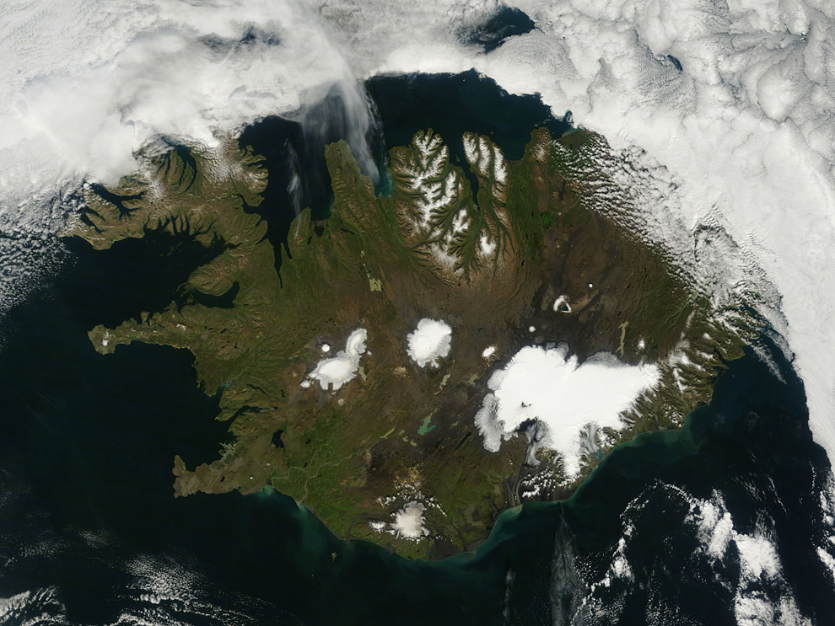
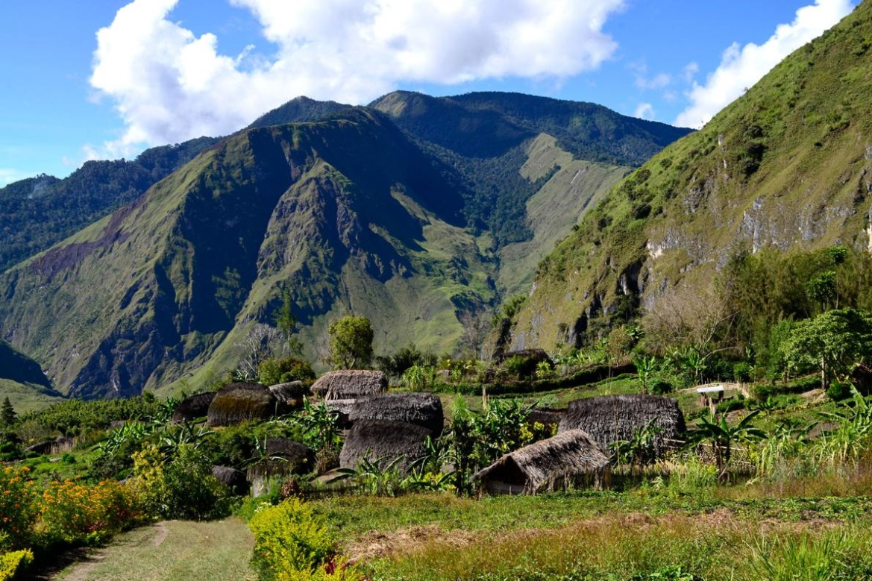
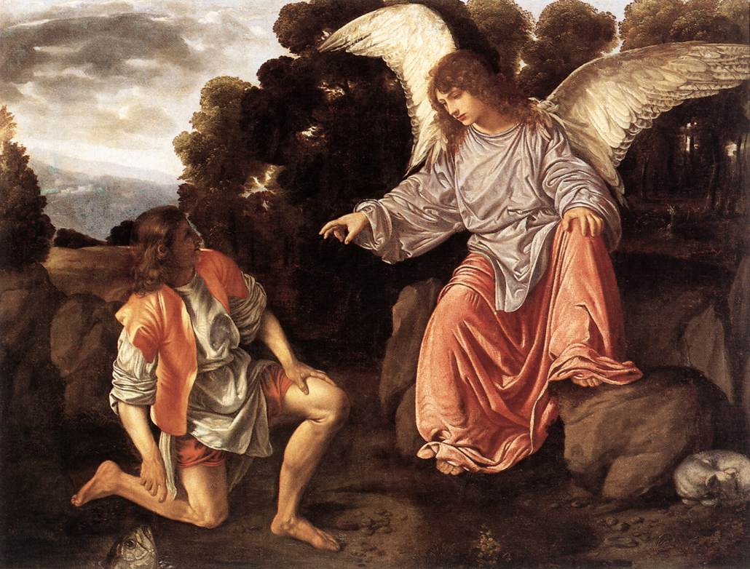
Sinjura tad-dinja,
tkun lilek glorja.
Sinjura ta‘ kulma jidher,
tkun lilek glorja.
Sinjura tal-anġli,
tkun lilek glorja.
Sinjura tagħna, tkun lilek glorja għal dejjem ta‘ dejjem. Ammen.

Slide 18
Sliem għalik bint il-Missier,
Sliem għalik Omm l-Iben t’Alla,
Sliem għalik għarusa
tal-Ispirtu wisq Qaddis.
Marija Verġni, tassew
li inti kbira għaliex dak li jista’ kollox għamel miegħek ħwejjeġ kbar. Ismu kbir u wisq setgħani,
tal-għaġeb u qaddis.

Slide 19
VESTIS HONORIS
LIBSA TA’ ĠIEĦ LIL MARIJA

